Slide 1
Dott. Agr. Lorenzo Razzi Dottore Agronomo, libero professionista
Esempi di digitalizzazione a servizio delle aziende agricole della filiera cerealicola biologica marchigiana
Seminario organizzato dal Consorzio Marche Biologiche nell’ambito del progetto Info ConMarcheBio, ai sensi del PSR Marche, Sottomisura 1.2. – Trasferimento di conoscenze ed azioni di informazione, Operazione A “Azioni informative relative al miglioramento economico delle aziende agricole e forestali” – ID 68579.

Slide 2
SI-RIPARTE
Il progetto SI-RIPARTE è prioritariamente incentrato sull’azienda agricola biologica di piccole-medie dimensioni, con l’obiettivo di migliorare la gestione economica e ambientale dell’azienda e assicurare la qualità delle produzioni, cercando di superare quegli ostacoli strutturali che impediscono alle aziende marchigiane di iniziare la propria transizione digitale.

Slide 3
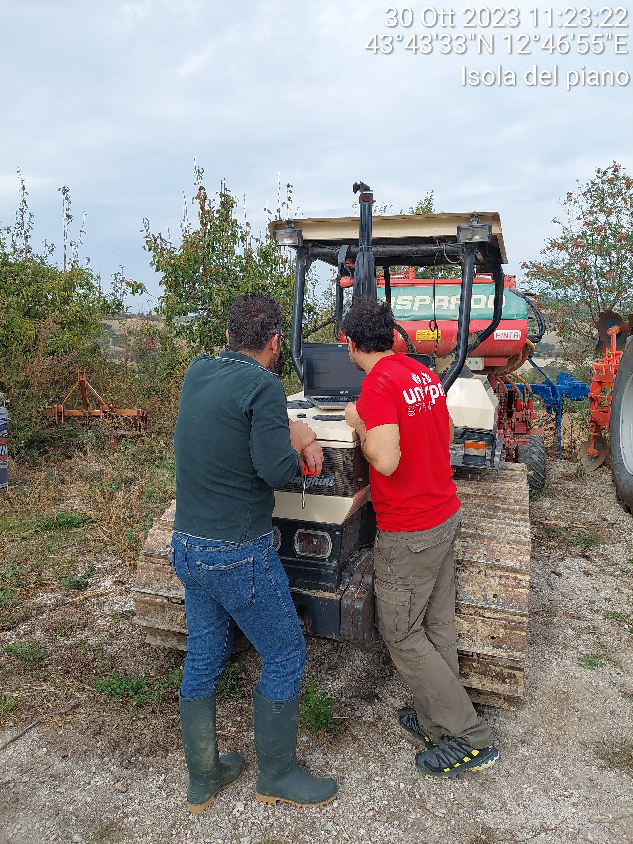
Il progetto prevede lo sviluppo e la prova in ambiente operativo di un sistema innovativo per la digitalizzazione rapida ed economica delle aziende, che permette di facilitare il caricamento dei dati all’interno del software tramite dispositivi a bassa interazione dell’utente, adatto per imprenditori “non nativi digitali”
In foto, apposizione sui macchinari di dispositivi in grado di geo-referenziare e registrare le varie operazioni condotte in campagna.

Slide 4
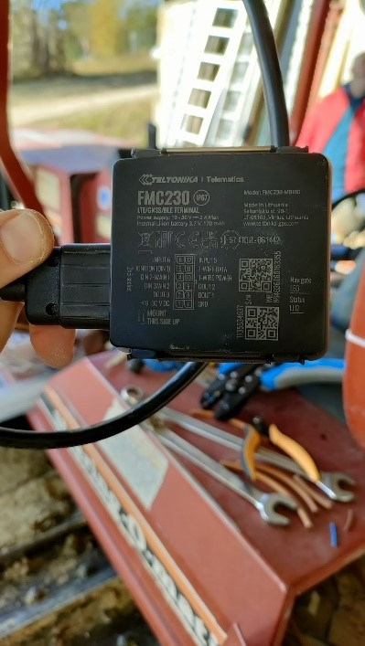
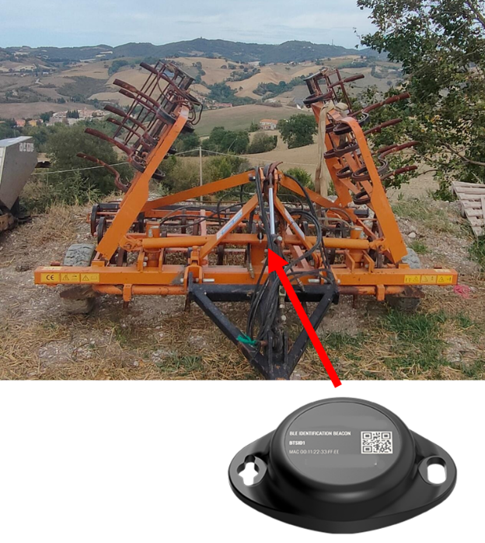
A sinistra si può vedere il sistema alla base del progetto SI-RIPARTE che consente di acquisire in tempo reale i dati relativi alla posizione del trattore e la sua velocità unitamente all’attrezzo collegato.
A destra si può vedere un attrezzo equipaggiato con un “beacon BLE” che trasmette un codice univoco; tale codice consente di associare l’attrezzo al trattore senza necessità di collegamenti. Il sistema è applicabile su qualsiasi tipologia di trattore e/o attrezzo.

Slide 5
Il prototipo di sistema per la digitalizzazione verrà costruito appositamente per aderire alle esigenze delle aziende che spesso utilizzano mezzi agricoli relativamente datati
Il sistema sarà integrato con un sistema di supporto alle decisioni (DSS) e provvederà ad un aggiornamento automatico dei registri aziendali in conformità alla normativa biologica e ai futuri nuovi regolamenti
Il sistema punta ad essere economicamente accessibile nella speranza che, in un futuro prossimo, venga adottato su larga scala
RIPARTIAMO con SI-RIPARTE!

Slide 6
Consorzio Marche Biologiche
Via Strada delle Valli, 21
61030 Isola del Piano (PU)
Telefono 0721-1748600
E-mail segreteria@conmarchebio.it
Grazie per l’attenzione!

